Slide 1
فصل بهار
بهار پر از شکوفه

Slide 2

فروردین
فروردین اولین ماه بهار است

Slide 3
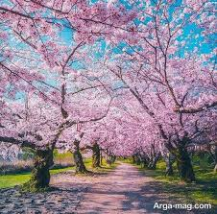
اردیبهشت
اردیبهشت دومین ماه بهار هست

Slide 4
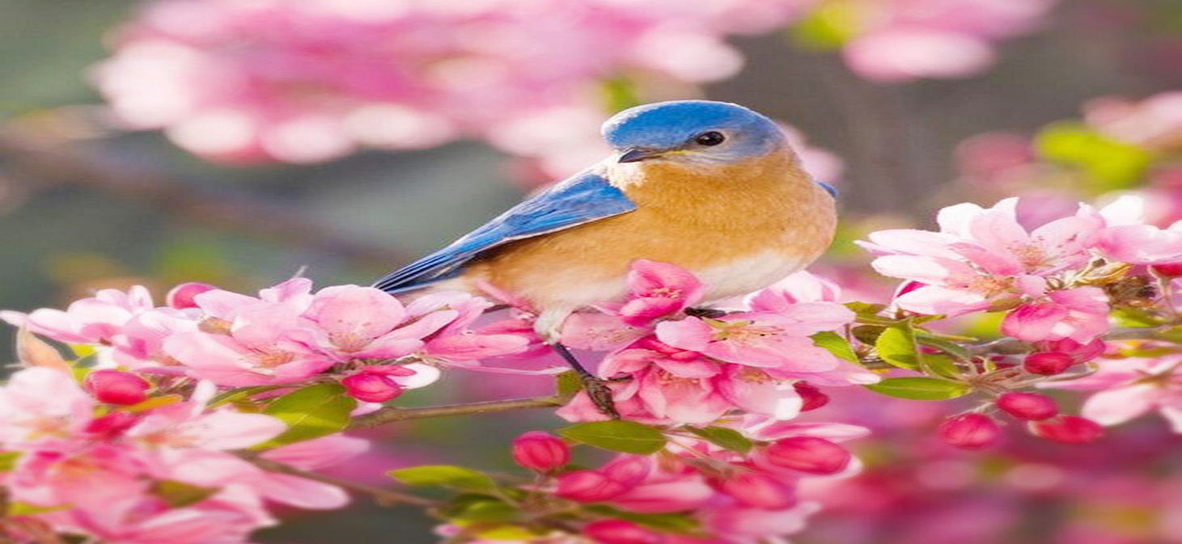
خرداد
خرداد اخرین ماه بهار است

